Slide 1

Algorithm Problem Solving Study
컴퓨터공학과 전재호 @jaehoo1

Slide 2
Algorithms
1
9
OT, Time Complexity, Implementation
Graph Theory, Graph Traversal
2
10
Implementation, String
Data Structure - Disjoint Set, Union Find
3
11
Brute Force
Recursion, Backtracking
4
12
Sorting, Binary Search
Shortest Path - Dijkstra
5
13
Dynamic Programming
Shortest Path - Floyd Warshall
6
Greedy
14
Minimum Spanning Tree - Kruskal
7
15
Linear Data Structure - Stack, Queue, List
Hash Set, Hash Map
8
Data Structure - Tree, Graph, Graph Theory, Graph Traversal

Slide 3
Greedy
탐욕법 :
눈앞의 이익만 취하고 보는 알고리즘
현재 시점에 가장 이득이 되어 보이는 해를 선택하는 행위를 반복한다
대부분 최적해와의 거리가 멀다
드물게 최적해를 보장하는 경우도 있다
대표적인 예 : Prim, Dijkstra, Kruskal(Minimum Spanning Tree)

Slide 4
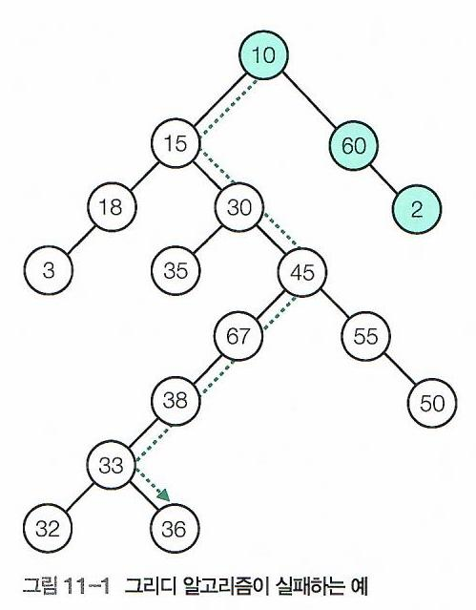
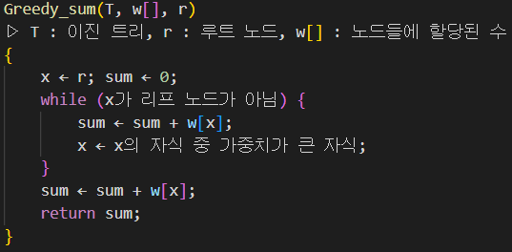
Greedy
그리디 알고리즘으로 최적해가 보장되지 않는 예
이진 트리의 최적합 경로 찾기
아래로만 내려가면서 합을 최대화
모든 노드를 다 보기 전에는 최적해를 보장할 수 없음

Slide 5
Greedy
그리디 알고리즘으로 최적해가 보장되지 않는 예
동전 바꾸기
DP 시간에 풀었던 문제 중 X원을 5원과 2원짜리 동전을 사용해 가장 적은 개수의 동전을 사용해
거슬러 주는 문제가 있었다.
5원 짜리가 액수가 크므로, 무조건 적으로 5원을 많이 사용하게 되면 답이 안나오는 것을 볼 수 있던 문제
ex : 13원을 거슬러줘야 할 때, 5원 2개를 사용해버리면 못 거슬러줌

Slide 6
Greedy
그리디 알고리즘으로 최적해가 보장되는 예
동전 바꾸기
이번에는 500원, 100원, 50원, 5원, 1원 짜리 동전들이 있다.
3,256원을 가장 적은 개수의 동전을 사용해 거슬러 줄 때, 가장 큰 액수의 것을 최대한 많이 사용하면 된다.
(500원을 쓸 수 있는 데까지 쓰고, 100원을 쓸 수 있는 데까지 쓰고, …)
이처럼 동전의 액면이 커지면서 바로 아래 액면의 배수가 되는 경우에는 그리디한 방식으로 최적해를
구할 수 있다.

Slide 7
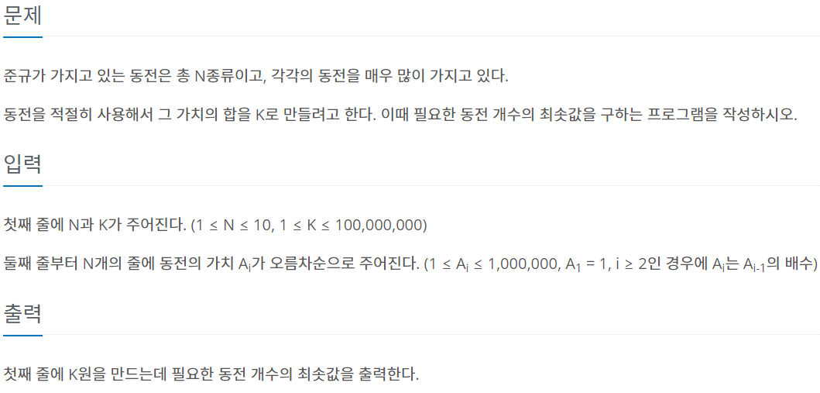
Greedy – 11047 동전 0

Slide 8

Greedy – 11047 동전 0
동전이 무조건 배수가 된다는 조건이 있어서, A[i] 여러 개로 무조건 A[i + 1]을 만들 수 있습니다.
즉, 무조건 액수가 큰 동전을 많이 사용하는 게 이득입니다.
액수가 큰 동전을 우선순위로 사용 가능한 만큼 최대한 사용하여 K원을 만드는 문제
동전의 가치 입력
(N : 동전 종류 수, K : 만들 금액, A[] : 동전의 가치)

Slide 9
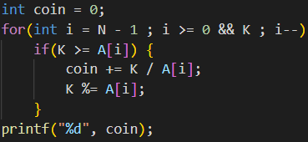
Greedy – 11047 동전 0
사용된 동전 개수를 셀 변수 coin을 선언하고 초기화
A[]의 뒤쪽일수록 더 큰 금액이므로, 배열 뒤에서 부터 K원보다 같거나 크면
사용할 수 있는 만큼 동전을 써버리고, K원에서 빼준다.
사용한 동전 개수를 세어 마지막에 출력해준다.

Slide 10
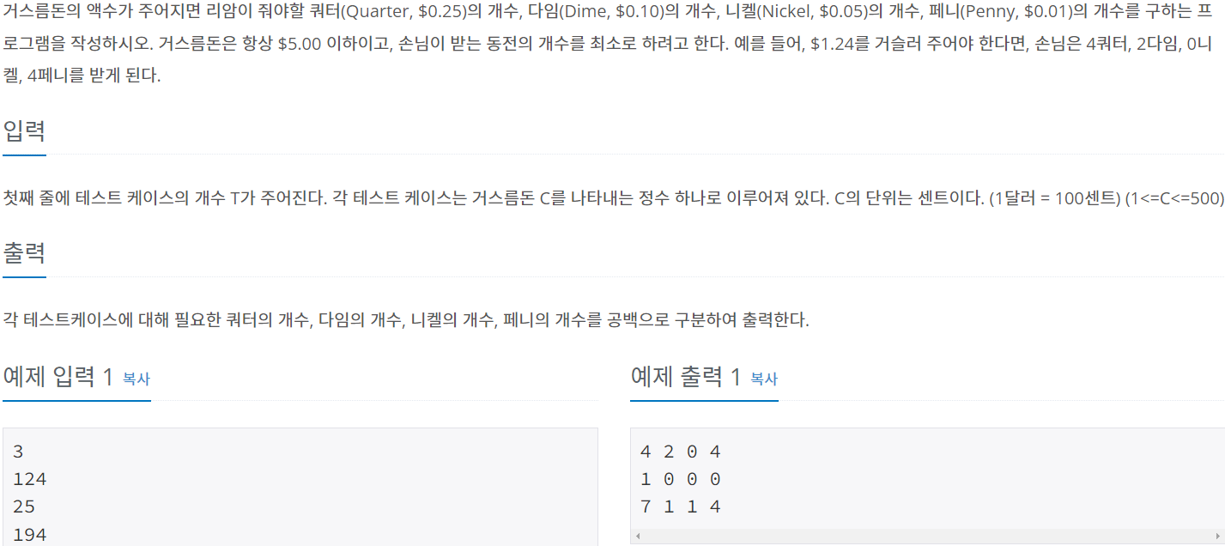
Greedy – 2720 세탁소 사장 동혁

Slide 11
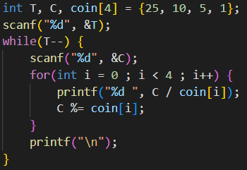
Greedy – 2720 세탁소 사장 동혁
앞의 동전 문제와 마찬가지로, 단위 간 배수관계가 성립하므로
큰 액수의 화폐단위를 최대한 많이 사용하면 된다.
배열에 화폐단위를 넣어놓는다.
C원을 만들기 위해 필요한 동전을 큰 금액부터 쓸 수 있는 만큼 쓰고, 그 개수를 출력하고 C에서 그만큼 빼줌

Slide 12
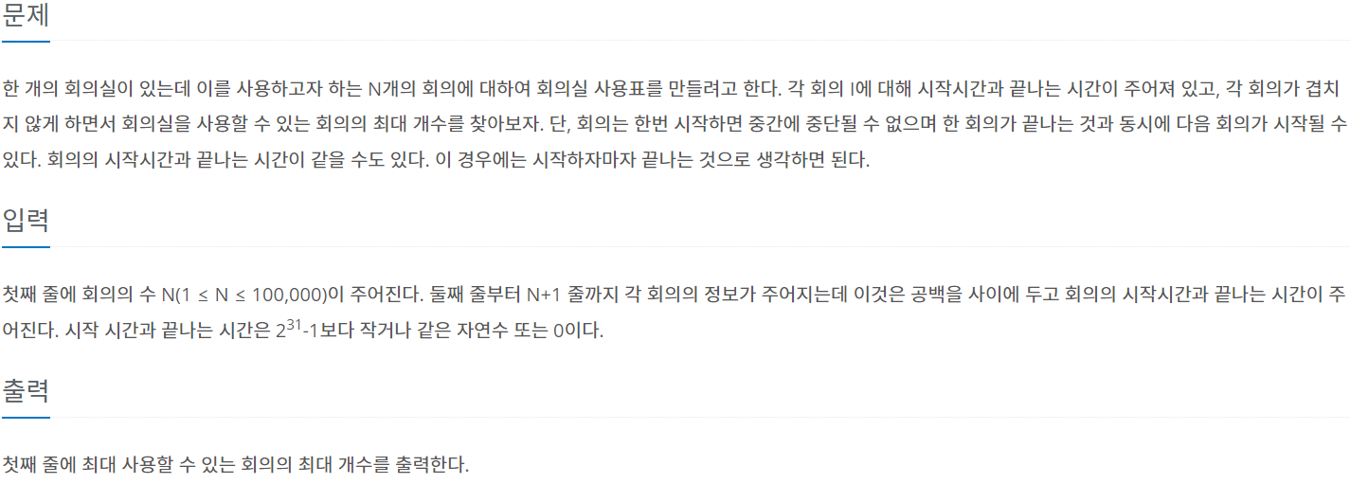
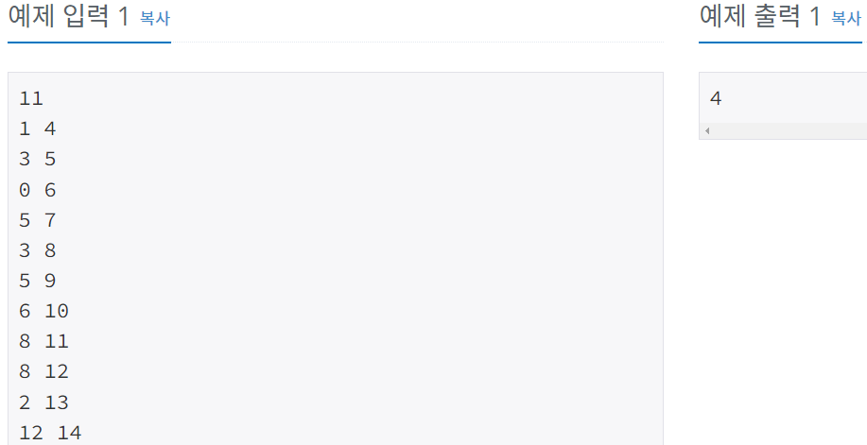
Greedy – 1931 회의실 배정

Slide 13
Greedy – 1931 회의실 배정
그리디 알고리즘에 빠지지 않고 등장하는 웰노운(Well Known) 문제
Greedy 1 : 짧은 시간 순?
최대한 많은 회의를 진행시키려면 결국 회의시간이 짧은 회의들을 골라서 넣는 것이
최적의 해를 만들어줄 것 같다. 가장 짧은 회의를 먼저 진행시키면 되지 않을까?
굉장히 Greedy한 접근법이다.
좋은 블로그 풀이가 있어, 참고합니다.
https://source-sc.tistory.com/59

Slide 14
Greedy – 1931 회의실 배정
 | 1 | 2 | 3 | 4 | 5 | 6 | 7 | 8 | 9 | 10
A
B
C
D
E
F
G
위와 같이 A ~ G 까지 7개의 회의가 있다고 가정

Slide 15
Greedy – 1931 회의실 배정
 | 1 | 2 | 3 | 4 | 5 | 6 | 7 | 8 | 9 | 10
A
B
C
D
E
F
G
가장 짧은 회의를 먼저 진행하는 방법이라면 G → A → D 순으로 회의를 할 것
총 3개의 회의를 할 수 있게 됨

Slide 16
Greedy – 1931 회의실 배정
 | 1 | 2 | 3 | 4 | 5 | 6 | 7 | 8 | 9 | 10
A
B
C
D
E
F
G
그러나, 5개의 회의를 하는 방법이 존재함
따라서, 이 방법(짧은 회의부터 하는 것)은 항상 최적의 해를 구해주지는 않음

Slide 17
Greedy – 1931 회의실 배정
Greedy 2 : 먼저 끝나는 순?
 | 1 | 2 | 3 | 4 | 5 | 6 | 7 | 8 | 9 | 10
A
B
C
D
E
F
G
가장 빨리 끝나는 회의가 A 이므로 A를 선택

Slide 18
Greedy – 1931 회의실 배정
 | 1 | 2 | 3 | 4 | 5 | 6 | 7 | 8 | 9 | 10
A
B
C
D
E
F
G
이후 빨리 끝나는 회의는 B이지만 A와 겹쳐서 진행하지 못함
그 다음으로 빨리 끝나는 회의는 C와 D인데, 더 빨리 시작하는 회의인 C를 선택

Slide 19
Greedy – 1931 회의실 배정
 | 1 | 2 | 3 | 4 | 5 | 6 | 7 | 8 | 9 | 10
A
B
C
D
E
F
G
다음에는 F → E → G를 선택하게 됨
총 5개의 회의를 선택하게 되고 이는 최적의 해임

Slide 20
Greedy – 1931 회의실 배정
Greedy 2 : 먼저 끝나는 순?
먼저 끝나는 순으로 회의를 했을 때, 최적의 해가 도출되었는데, 과연 이는 우연일까? 아니면 항상 그러할까?
만약 아래와 같이 전체 회의 시간이 있고 가장 빨리 끝나는 회의가 k에 끝나는 회의라고 하자.
이 회의를 진행하게 되면 앞으로 우리는 하늘색 영역에 있는 시간들만 이용할 수 있게 됨
전체 회의 시간
 | 회의에 사용할 수 있는 시간
k

Slide 21
Greedy – 1931 회의실 배정
그런데 만약 k보다 늦게 끝나는 회의를 먼저 잡으면 어떻게 될까?
아래와 같이 k'에 끝나는 회의를 선택하게 되면 회의에 사용할 수 있는 시간이 적어진다.
따라서 항상 가장 빨리 끝나는 회의를 선택하는 것이 최적의 해를 도출해낸다고 볼 수 있다.
전체 회의 시간
 | 회의에 사용할 수 있는 시간
k
 | 회의에 사용할 수 있는 시간
k`

Slide 22
Greedy – 1931 회의실 배정
구현
앞에서 결국 빨리 끝나는 회의 순으로 진행하는 것이 최적의 해를 도출해낸다고 결론 지었으니,
그 조건에 맞게 구현을 하면 됩니다.
“빨리 끝나는 회의 순” 으로 선택을 하려면, 회의들을 정렬하거나, Priority Queue를 사용할 필요가
있어 보입니다. 아직은 Priority Queue에 대해 배우지 않았(다고 가정)으니, 정렬로 해야겠네요.

Slide 23
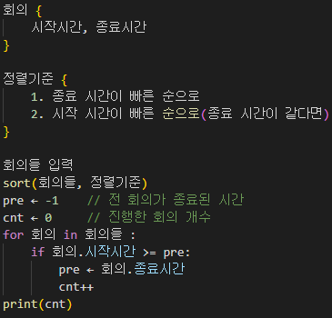
Greedy – 1931 회의실 배정
슈도 코드
앞서 구한 내용들을 바탕으로
슈도 코드를 설계 및 작성합니다.

Slide 24
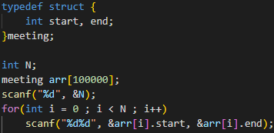
Greedy – 1931 회의실 배정
C
연관된 변수(회의 시작시간 / 종료시간)들을 구조체(회의)로 묶어 자료를 표현하고, 입력 받음
(C++ 이라면 굳이 구조체를 사용할 필요 없이, <utility>의 pair<>를 써도 되겠네요.)

Slide 25
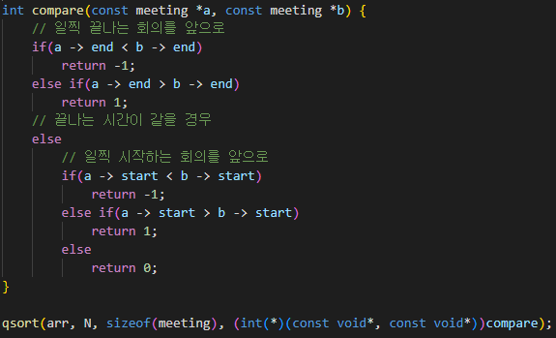
Greedy – 1931 회의실 배정
C의 내장 정렬함수 qsort()를 활용해 정렬 기준 함수를 구현하여 회의들을 정렬

Slide 26
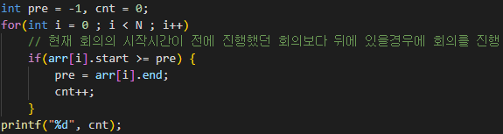
Greedy – 1931 회의실 배정
정렬된 회의들에서 회의를 진행할 수 있다면 그 개수를 센다.

Slide 27
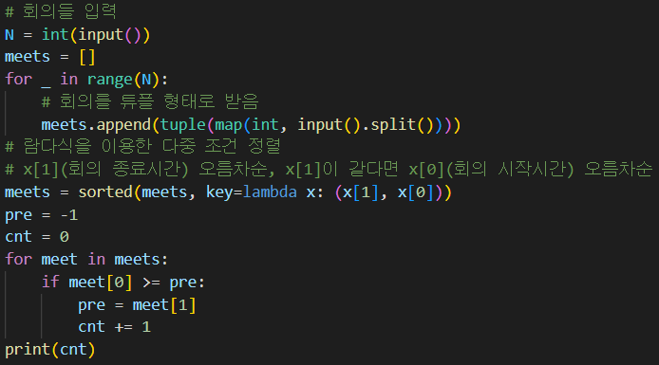
Greedy – 1931 회의실 배정
Python

Slide 28
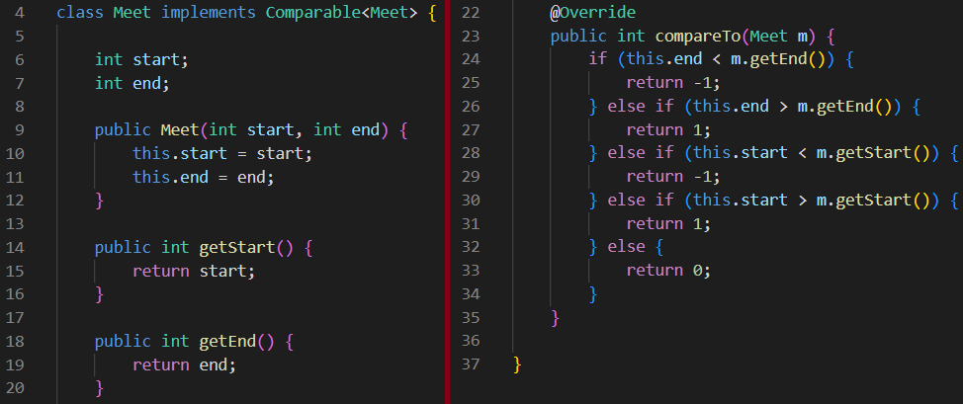
Greedy – 1931 회의실 배정
Java
C와 마찬가지로, 구조체 대신 회의 클래스를 만들어 연관된 자료들을 묶음
Comparable<T> 인터페이스를 구현하여 정렬이 가능하게 한다.

Slide 29
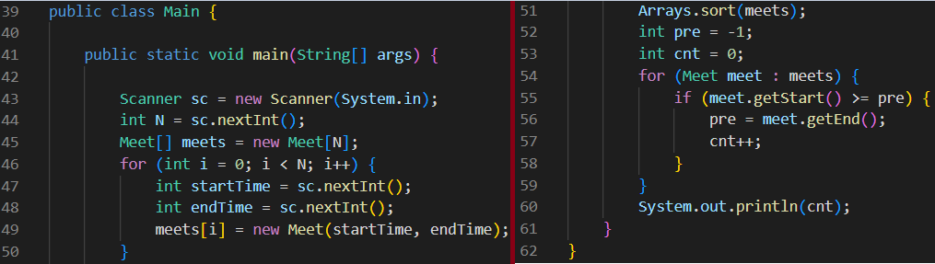
Greedy – 1931 회의실 배정
나머지는 역시 타 언어와 마찬가지

Slide 30
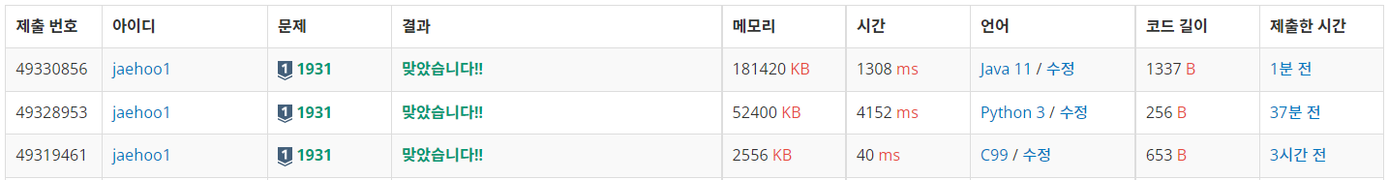
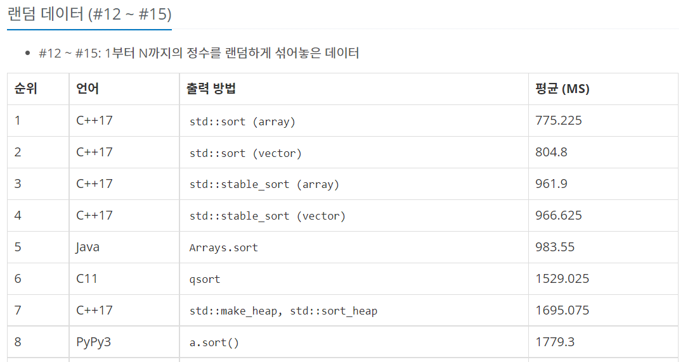
TMI – 언어별 속도 차이
TMI : 언어별 입/출력, 정렬 등의 속도차이가 존재하기 때문에, 프로그램 수행시간의 차이가 날 수 있습니다.
글읽기 : 정렬 속도 비교(정렬 속도 비교 (acmicpc.net))

Slide 31
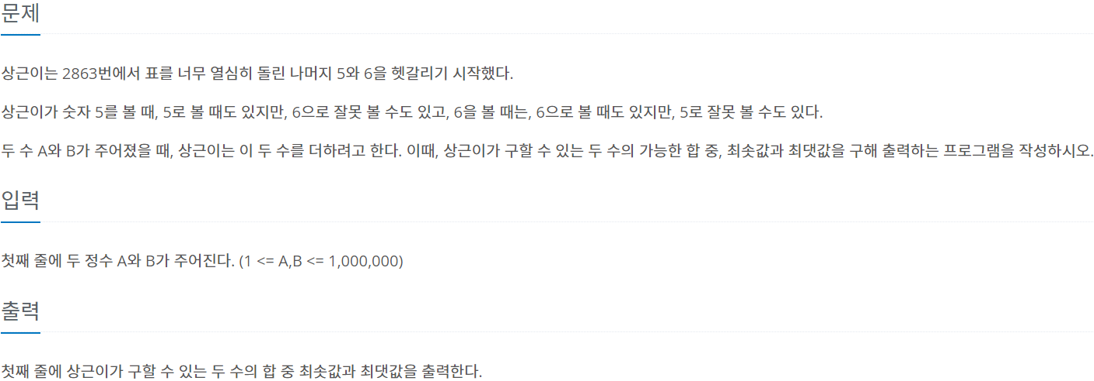
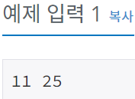
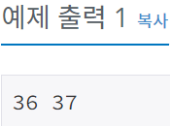
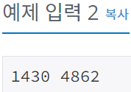
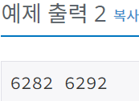
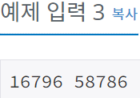
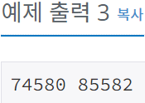
Greedy – 2864 5와 6의 차이

Slide 32
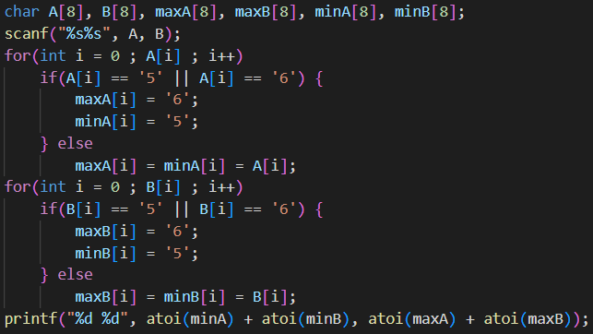
Greedy – 2864 5와 6의 차이
값을 최대화 할 땐 숫자의 5또는 6을 전부 6으로 바꿔야함
최소화 할 땐 숫자의 5 또는 6을 전부 5로 바꾸면 수가 작아짐
수 중간중간의 숫자들을 바꾸니, 문자열로 다루는 게 편할 듯(Implement, String 관점)
정말 다양한 구현 방식의
코드가 나올 수 있을법한 문제
(이 코드가 정해는
절대 아닙니다.)

Slide 33
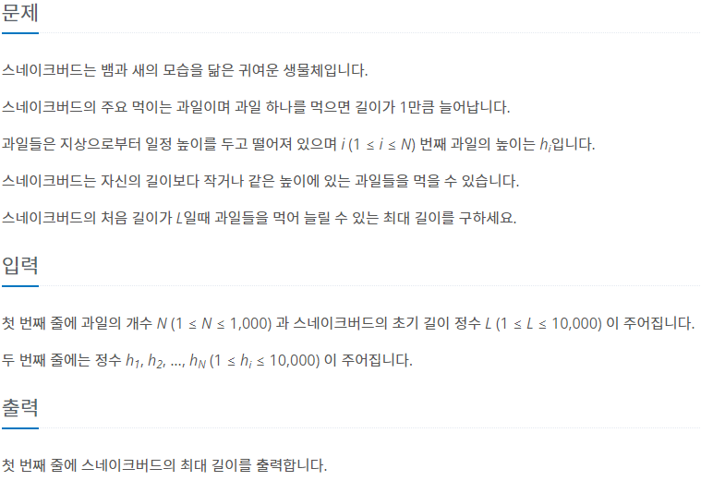
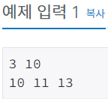
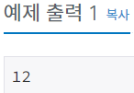
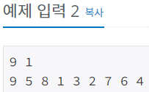
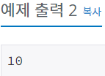
Greedy – 16435 스네이크버드

Slide 34
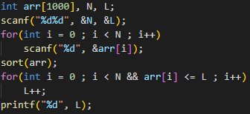
Greedy – 16435 스네이크버드
높은 곳에 있던, 낮은 곳에 있던 어느 과일이든 먹으면 이득(늘어나는 길이)이 1로 동일합니다.
그러면, 먹을 수 있는 과일부터 먹는게 이득임을 알 수 있습니다.
(그래야 자신의 길이가 늘어나서, 먹을 수 있는 과일이 많아짐)
먹을 수 있는 과일 순 → (높이)오름차순
오름차순으로 과일을 먹을 수 있을 때(과일 높이 <= 자신의 길이)까지 먹으며 길이를 늘리면 됨
이 코드의 Big O Notation은?

Slide 35
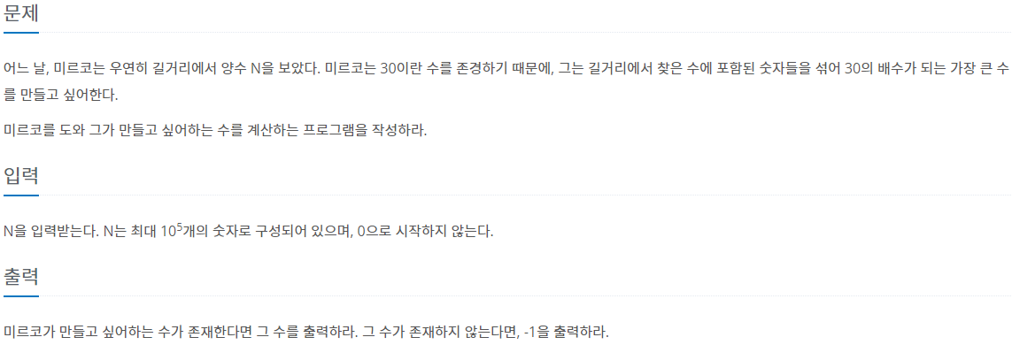

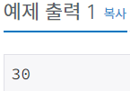
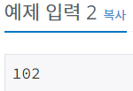
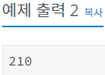
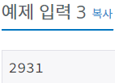
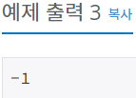
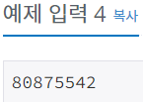
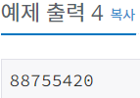
Greedy – 10610 30

Slide 36
Greedy – 10610 30
아주 조금은 수학적인 개념이 들어간 문제
수가 그냥 적당한 자료형 범위(unsigned long long int)안에 있다면,
30의 배수를 판별하는 것은 % 연산자를 이용하여 굉장히 쉽게 구현할 수 있습니다.
그런데, 이 문제의 경우는 N의 범위가 ${10}^{5}가$ 아니라, N을 이루는 자리수가 ${10}^{5}개$나 되는 것을
알아두셔야 합니다. (즉, 매우 큰 수가 들어옵니다.)
Python의 경우에는 이런 큰 수를 입력 받고 사칙연산을 하는데 지장이 없지만,
C나 Java의 경우는 기본 자료형으로는 어림도 없습니다. (Overflow)
그렇기에, 문자열로 입력 받아야겠네요.

Slide 37
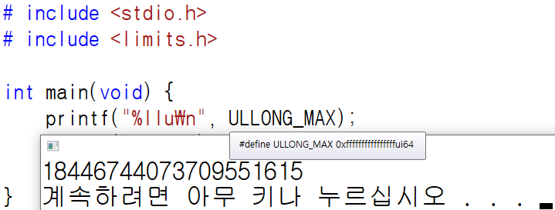
Greedy – 10610 30
+++ TMI : C에서 기본 자료형으로 출력할 수 있는 최대값은 $2^{64}$ - 1 입니다.
어떤 수가 3의 배수인지를 판별하는 방법은, 각 자리의 숫자를 더했을 때 3의 배수인지를 확인하면 됩니다.
ex : 12345는 1+2+3+4+5 = 15 이고, 15 % 3 == 0 이기 때문에 3의 배수
ex : 1235는 1+2+3+5 = 11 이고, 11 % 3 != 0 이기 때문에 3의 배수가 아님
30의 배수는 3의 배수에 0이 뒤에 붙기만 하면 됩니다.
ex : 123450은 3의 배수, 12350은 3의 배수가 아님

Slide 38
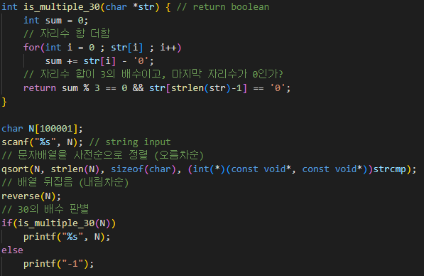
Greedy – 10610 30
30배수의 판별법은 해결됬으니, 이제 수를 크게 만들기만 하면 됩니다.
간단합니다. 그냥 큰 수가 앞에 오도록(내림차순) 하면 됩니다.

Slide 39
Homework
아래 문제들에 대해 스스로 생각하고 풀어보세요. (해설은 따로 진행하진 않겠습니다.)
1. 10162 전자레인지
2. 1343 폴리오미노
3. 3135 라디오
4. 16237 이삿짐센터
선형 자료구조(Stack, Queue, List)에 대해 공부, 구현, 조사 해보세요.
배열 방식도 좋고, 링크드 리스트를 사용해 구현해도 좋습니다.
DS / Algorithm 수업 때 해보셨던 분들은 생략해도 좋습니다.
위 자료구조의 언어별 표준 라이브러리 사용법을 익혀보세요.
C언어의 경우, C++ stl을 사용할 필요가 있습니다.
뒷 장에는 언어별 DS 라이브러리의 기본형 코드가 있습니다.
구현 과제 수행 후 사용법 과제 할 때 참고하세요.

Slide 40
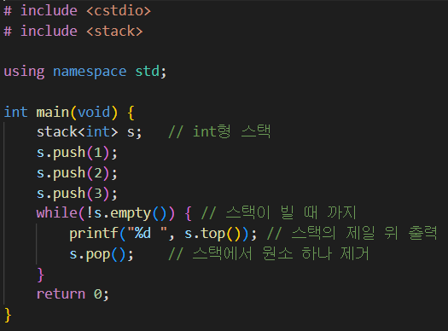
Homework
C++ STL Stack
전체 출력 결과는?

Slide 41
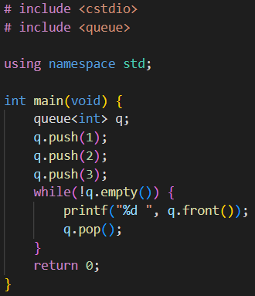
Homework
C++ STL Queue

Slide 42
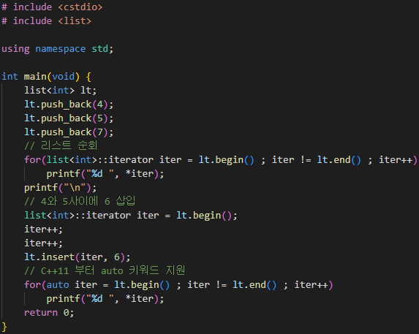
Homework
C++ STL List

Slide 43
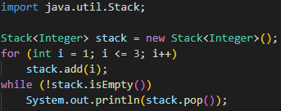
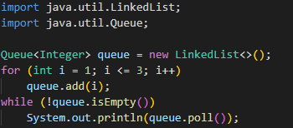
Homework
Java Stack
Java Queue

Slide 44
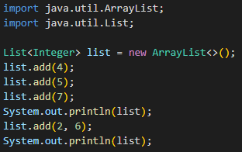
Homework
Java List
Java의 List 구현체에는
ArrayList와 LinkedList가 있습니다.
둘의 차이를 알아두는 것도 좋겠네요.
C++ 코드와 마찬가지로, 457 사이에 6을 끼워넣는 코드

Slide 45
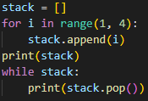
Homework
Python Stack
Python에서 내장 Module에 Stack만을 지원하는 기능은 없지만,
기본 List 자료구조를 이용하면 Stack을 구현할 수 있음
또한, 기본 List가 제공되기 때문에, List는 생략함

Slide 46
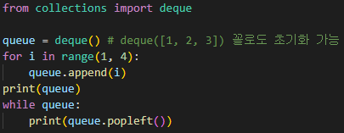
Homework
Python Queue
Python에서 queue를 사용하는 방법은 세 가지 정도가 있지만,
개인적인 생각으론 아마 이 방법을 가장 많이 사용할 것으로 생각합니다.
(왜 그런지 찾아보면 좋겠네요.)

